Slide 1




Slide 2







Slide 3




Câu 1:
3 tấn 112 kg = ? tấn
A. 311,2
C. 31,12
B. 0,312
D. 3,112

Slide 4

Câu 2:
5 tạ 11 kg = ? tạ
A. 5,11
C. 0,511
B. 0.51
D. 51,1

Slide 5
Câu 3:
2,11 m² = …. dm²
A. 221
C. 211
B. 2 110
D. 21 100

Slide 6
Câu 4: 25 000 m² = .... ha
A. 250
C. 25
B. 2,5
D. 0.25
Notes:
Hien Tran zalo 0353095025

Slide 7




Slide 8


Slide 9


Mẫu: 17,2 : 5 = ?
Chia theo thứ tự từ trái sang phải:
• 17 chia 5 được 3, viết 3;
3 nhân 5 bằng 15; 17 trừ 15 bằng 2, viết 2.
• Viết dấu phẩy vào bên phải số 3.
• Hạ 2; 22 chia 5 được 4, viết 4
4 nhân 5 bằng 20; 22 trừ 20 bằng 2, viết 2.
• Thêm 0 vào bên phải số 2, được 20; 20 chia 5 được 4, viết 4;
4 nhân 5 bằng 20; 20 trừ 20 bằng 0, viết 0.
17,2 5
2
2
3
4
,
4
2
0
0

Slide 10
Hoàn thành bảng sau (theo mẫu)
0,36 9
8,5 2,5
4,25 0,17
5,28 12
1
00
8
3
4
5
25
0
3
0
04
,
5
2
0
44
,
,
3
6
0
0
4
8
0
0

Slide 11
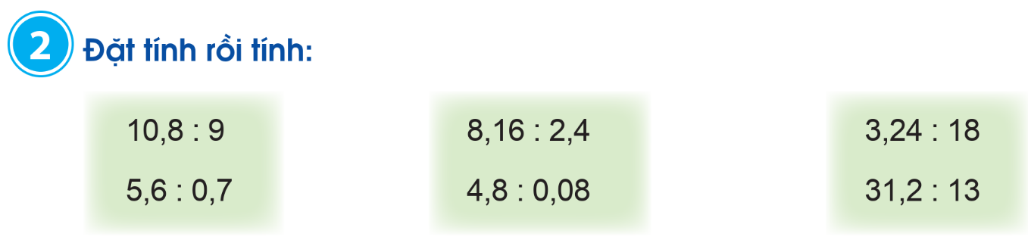
Hoàn thành bảng sau (theo mẫu)

Slide 12
Hoàn thành bảng sau (theo mẫu)
8,1,6 2,4
3,24 18
10,8 9
1
8
9
6
3,4
3
2
0,18
1,2
0
1 44
0
0
4,80 0,08
31,2 13
5,6 0,7
0
0
5
60
2
2,4
0
8
4

Slide 13
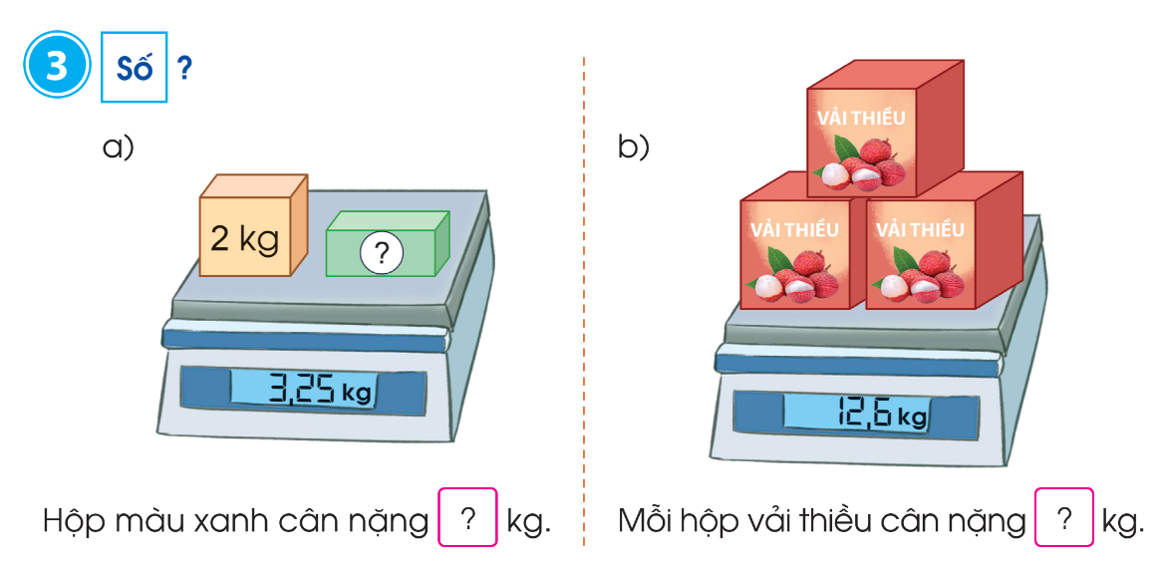
Hoàn thành bảng sau (theo mẫu)
3,25
12,6

Slide 14


Slide 15


Mẹ Lan làm được 37,5 kg bột sắn dây. Mẹ đựng số bột đó vào 5 túi như nhau. Tính số ki- lô- gam bột trong mỗi túi.
37,5 : 5 = 7,5 kg

Slide 16
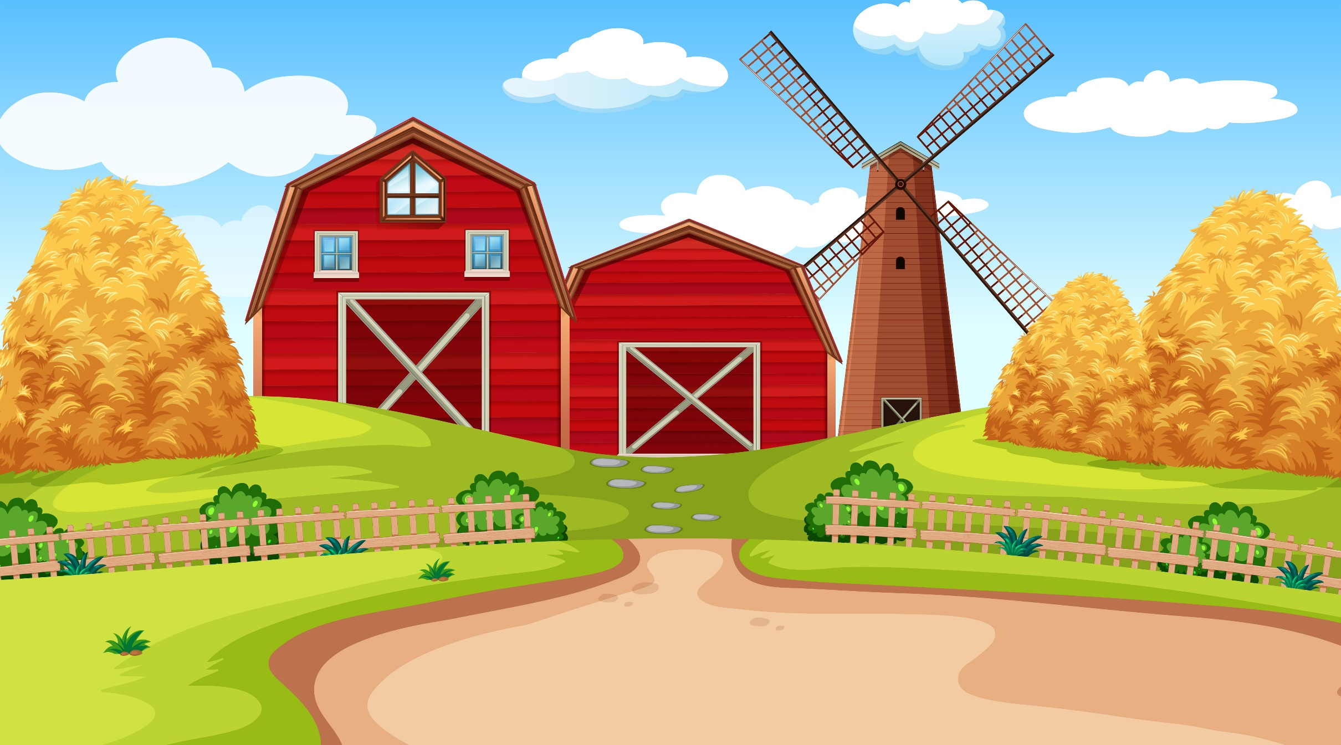




Cảm ơn quý thầy cô đã ủng hộ bài soạn điện tử 2,3,4,5 của Kênh giáo án điện tử Hiền Trần
Mong cô thầy sử dụng bài giảng nội bộ ko gửi lên trang mạng XH hội nhóm zalo,Facebook.
Thầy cô liên hệ
ZALO Duy nhất SĐT: 0353095025
Để biết thêm nhiều tài nguyên hay hãy truy cập Facebook:
NHÓM GIÁO ÁN ĐIÊN TỬ 5,9,12 ( coppy link bên dưới vào tìm kiếm fb )
https://www.facebook.com/groups/514479210372531/?ref=share_group_link

Slide 17




